Slide 1
第六章 异常处理

Slide 2
为什么要异常处理？
对于任何语言的程序设计而言，错误的发生总是不可避免的
为了加强程序的健壮性，程序设计时，必须充分考虑错误发生的可能性，并建立相应的处理机制。

Slide 3
什么是异常？
异常（Exception）又称为例外，是指在程序运行过程中发生的非正常事件，这些事件的发生会影响程序的正常执行。如：
  进行数学中“无意义”的运算，例如除数为零、对负数求对数平方根等
  对数组进行操作时，超出了数组的最大下标
  程序所需进行的I/O操作不能正常执行，如所需访问的文件不存在
  内存耗尽无法进行类的实例化
  JVM崩溃

Slide 4
异常对象
在Java语言中，我们用异常对象来表示不同的异常。
所谓Java异常对象就是一个存放着相关错误信息的对象，如果方法运行时产生了异常，该方法就可以抛出一个异常对象
为了表示不同种类的异常，Java语言中定义了许多异常类。

Slide 5
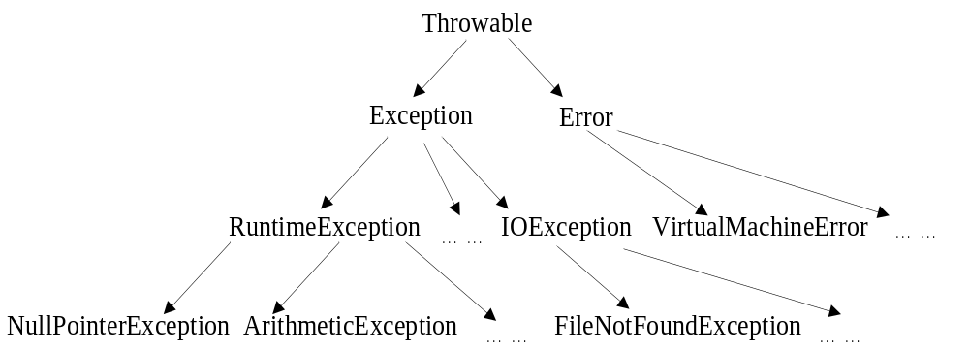
Java中的异常类
在Java语言中，任何的异常对象都是Throwable类的直接子类或间接子类的实例。Java的类库已经提供了一些常见的异常类，如果这些异常类不能够满足要求，用户也可以创建自己的异常类。

Slide 6
常见的异常类
ArithmeticException
ArrayIndexOutOfBandsException
IOException
FileNotFoundException
NullPointerException
NumberFormatException

Slide 7
Error类
Error类表示Java运行时产生的系统内部错误或资源耗尽等严重错误。
这种错误通常是程序无法控制和解决的，如果发生这种错误，通常的做法是通知用户并中止程序的执行。

Slide 8
常见的错误类
NoClassDefFoundError
OutOfMemoryError
VirtualMachineError

Slide 9
异常处理的一般步骤
异常抛出
异常捕获
异常处理

Slide 10
异常抛出
异常抛出格式1
  <访问权限修饰符><返回值类型><方法名> (参数列表) throws 异常列表
public void troubleSome() throws IOException

Slide 11
异常抛出格式2
try{
抛出异常的代码
}catch (某Exception类型 e){
处理该异常类型的代码
}catch (某Exception类型 e){
处理该异常类型的代码
}

Slide 12
两段代码的比较
代码1：
try {
int n = InputReader.inputInteger(请输入一个整数");
if (n<100 || n>1) throw new NumberFormatException();
}catch (NumberFormatException e) {
System.out.println("输入范围错误！");
}
代码2：
int n = InputReader.inputInteger(请输入一个整数");
if (n<100 || n>1)
System.out.println("输入范围错误！");

Slide 13
异常的捕获
当try块中的某条代码抛出异常时：首先，自该语句的下一条语句起的所有try块中的剩余语句将被跳过不予执行；其次，程序执行catch子句进行异常捕获，异常捕获的目的是进行异常类型的匹配，并执行与所抛出的异常类型相对应的catch子句中的异常处理代码。

Slide 14
异常的捕获
需要注意的是：如果try块中没有任何的异常抛出，则所有的catch子句将会被跳过；如果try块中所抛出的异常对象类型与所有的catch子句中的所声明的异常类型都不匹配，则方法会立即中止，并将该异常对象继续抛出，沿调用堆栈传递。

Slide 15
finally
当一个方法的某条语句抛出异常后，该方法剩余的语句将无法继续执行。这种情况下，方法往往无法将其占用的资源进行释放。
解决方法：
  在每个catch子句的异常处理代码中也加上资源释放的代码，但这种方法非常麻烦；
  Java语言的异常处理机制中提供了一个更好的方案－程序员可以使用finally子句来统一进行资源释放之类的工作。

Slide 16
finally
finally子句的一般格式：
try{
抛出异常的代码
}catch (某Exception类型 e){
处理该异常类型的代码
}
…
}catch (某Exception类型 e){
处理该异常类型的代码
}finally{
最后一定会被执行的代码
}

Slide 17
finally
不论try块中的代码是否抛出异常及异常是否被捕获，finally子句中的代码一定会被执行：
  如果try块中没有抛出任何异常，当try块中的代码执行结束后，finally中的代码将会被执行；
  如果try块中抛出了一个异常且该异常被catch正常捕获，那么try块中自抛出异常的代码之后的所有代码将会被跳过，程序接着执行与抛出异常类型匹配的catch子句中的代码，最后执行finally子句中的代码。
  如果try块中抛出了一个不能被任何catch子句捕获（匹配）的异常，try块中剩下的代码将会被跳过，程序接着执行finally子句中的代码，未被捕获的异常对象继续抛出，沿调用堆栈顺序传递。

Slide 18
异常的优点
将错误处理代码与“常规”代码分离；
将错误沿调用堆栈传递；
  可以由感兴趣的方法来处理异常
对错误类型进行分组和区分。

Slide 19
异常的缺点
需要特别指出的是，虽然异常处理机制为程序员提供了非常大的方便，但是作为一个好的程序员要尽量避免异常的过度使用。
在使用异常处理时应该仔细考虑，只对有必要的异常情况使用异常，而不可以将异常泛化。

